Slide 1
Présentation URTIE Union Régionale des Territoires pour l’Insertion et l’Emploi Ile de France
12 juin 2017

Slide 2
Réseau francilien des outils territoriaux de l’emploi , de l’insertion, et de la clause sociale
Réseau des PLIE créé en 2007 (URPLIE)
Ouvert aux MDE dès 2014. (URTIE)
En cours d’ouverture aux collectivités territoriales
21 PLIE et 14 MDE sur l’Ile de France
Réseau francilien des entités porteuses de facilitateurs.

Slide 3
Mission d’Appui aux Clauses Sociales
Développer les clauses sociales dans la commande publique
Mobiliser et coordonner les acteurs des aspects sociaux de la commande publique
Charte RSE Donneurs d’Ordre

Slide 4
MACS - Mission de l’URTIE
Repérer, recenser et cartographier les facilitateurs (ou équivalents) sur l’IDF
Repérer, mutualiser et essaimer les bonnes pratiques sur la Région IDF conformément aux fondamentaux AVE
Créer une boite à outils commune sur tout le territoire francilien
Repérage et organisation des besoins de formation des facilitateurs en lien avec AVE
Animer le réseau des facilitateurs en lien avec les autres partenaires de la MACS (GRAFIE, UNEA, ARML, GESAT…)
Représenter un point d’entrée régional

Slide 5
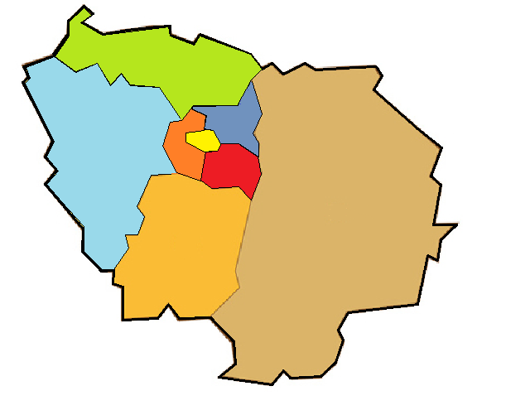
MACS – coordinations départementales
8 coordinations départementales : relais de la MACS sur les territoires
Coordination des « facilitateurs » de clauses sociales
Continuité et développement des dynamiques territoriales préexistantes

Slide 6
MACS – Point d’entrée des donneurs ordre franciliens
Charte RSE Donneurs d’Ordre
M.A.C.S.

Slide 7
Point d’entrée des grands donneurs ordre

Slide 8
Apports du partenariat avec l’URTIE
Coordination niveau régional / départemental / local - mise en lien avec les facilitateurs locaux et/ou les coordinations départementales en fonction du dimensionnement des marchés et opérations
Récolte et remontée d’informations (consolidation des données) à différents niveaux
Valorisation des opérations auprès du réseau régional voire national (communication, échange sur la méthodologie etc….)

